Slide 1

환자안전 보고학습시스템 1단계 구축 시스템 개발
화면설계서
KOIHA-DE-08-COM
Copyright © 2017 ㈜브이티더블유 ㈜브이티더블유의 사전 승인 없이 본 내용의 전부 또는 일부에 대한 복사, 전재, 배포, 사용을 금합니다

Slide 2
개 정 이 력
NO | 버전 | 변경일 | 변경 사유 | 변경 내용 | 작성자 | 승인자
1 | 0.1 | 2017.07.31 | 신규 | 최초 작성 | 고준희
2 | 0.5 | 2017.08.08 | 수정 | 품질검토사항 반영 | 김두포
3
4
5
6
7
8
9
10
11
12
13
14
15
16
17
1) 버전: 초안은 0.1으로 표시 하고, 검토 된 이후 승인을 득한 이후에는 1.0부터 시작하여 정수 단위로 변경 관리 함,
변경 발생 시, 소수점 아래 번호로 관리하고, 목차 내용이 바뀔 정도의 큰 변경이 발생하면 상위 정수를 변경 함.
(예, V1.2 : 2번 수정됨, 목차 내용이 변경되면 V2.0 이 됨)
2) 변경 사유 : 변경 내용이 이전 문서에 대해 신규/추가/수정/삭제/검토/승인 인지 선택 기입
3) 변경 내용 : 변경 내용을 자세히 기록(변경된 위치, 즉 페이지 번호와 변경 내용을 기술한다.)

Slide 3
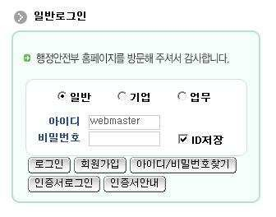
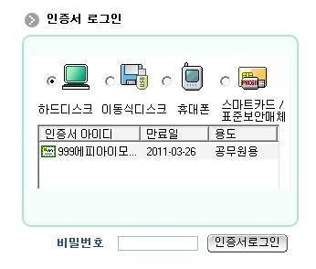
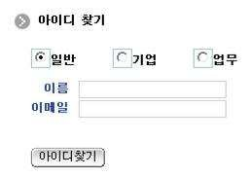
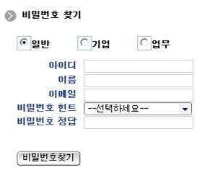
화면설계서 |  | 프로젝트명 | 환자안전 보고학습시스템 1단계 구축 시스템 개발 |  | 문서번호 | KOIHA-DE-08-COM
시스템명 | 공통 및 표준연계시스템 | 업무명 | 사용자 인증 | 화면ID | UI-COM-01-01 | 화면명 | 사용자 인증 | 프로세스ID | PS-COM-01-01
위치 | 공통 및 표준연계시스템>사용자관리>사용자 인증
1
2
3
4
5
6
7
8
 | 화면 및 기능설명 |  |  | 화면 및 기능설명
전체설명 | 사용자 인증
① | 로그인 처리 | ⑤ | 인증서 안내 화면 이동
② | 회원가입 화면 이동 | ⑥ | 인증서 로그인 처리
③ | 아이디/비밀번호 찾기 화면 이동 | ⑦ | 아이디 찾기 처리
④ | 인증서 로그인 화면 이동 | ⑧ | 비밀번호 찾기 처리
n

Slide 4
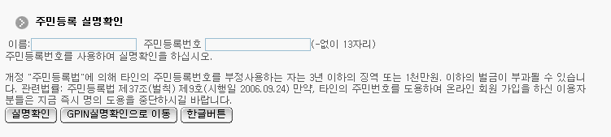
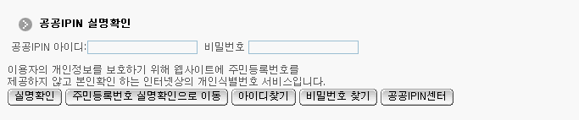
화면설계서 |  | 프로젝트명 | 환자안전 보고학습시스템 1단계 구축 시스템 개발 |  | 문서번호 | KOIHA-DE-08-COM
시스템명 | 공통 및 표준연계시스템 | 업무명 | 실명확인 | 화면ID | UI-COM-01-02 | 화면명 | 실명확인 | 프로세스ID | PS-COM-01-01
위치 | 공통 및 표준연계시스템>사용자관리>사용자 인증
1
2
2
2
2
2
2
 | 화면 및 기능설명 |  |  | 화면 및 기능설명
전체설명 | 로그인정책관리
① | 검색조건 조회
② | 로그인정책관리 수정화면 이동
n

Slide 5
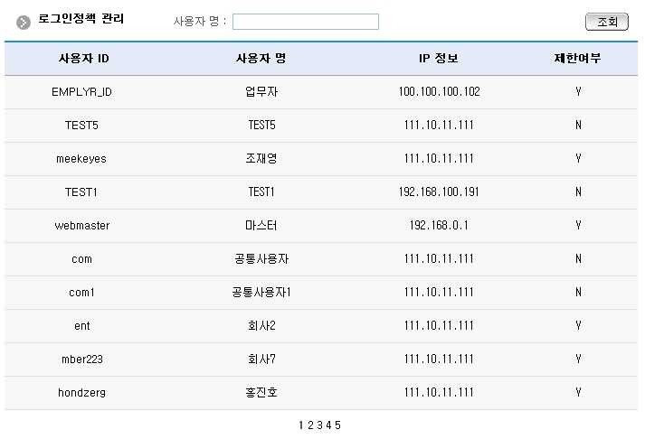
화면설계서 |  | 프로젝트명 | 환자안전 보고학습시스템 1단계 구축 시스템 개발 |  | 문서번호 | KOIHA-DE-08-COM
시스템명 | 공통 및 표준연계시스템 | 업무명 | 로그인정책관리 | 화면ID | UI-COM-02-01 | 화면명 | 로그인정책관리 | 프로세스ID | PS-COM-01-02
위치 | 공통 및 표준연계시스템>사용자관리>로그인정책관리
1
2
 | 화면 및 기능설명 |  |  | 화면 및 기능설명
전체설명 | 로그인정책관리
① | 검색조건 조회
② | 로그인정책관리 수정화면 이동
n

Slide 6
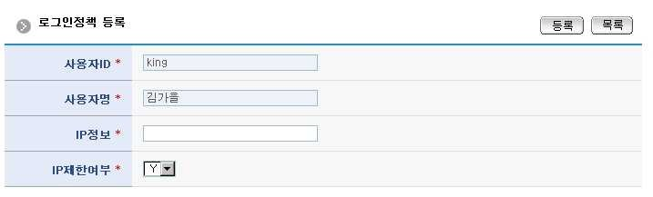
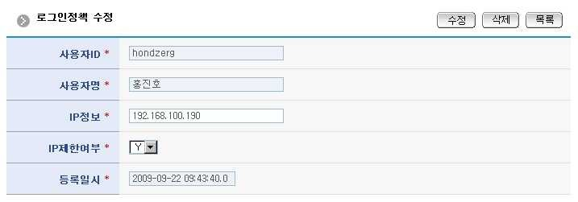
화면설계서 |  | 프로젝트명 | 환자안전 보고학습시스템 1단계 구축 시스템 개발 |  | 문서번호 | KOIHA-DE-08-COM
시스템명 | 공통 및 표준연계시스템 | 업무명 | 로그인정책관리 상세 | 화면ID | UI-COM-02-02 | 화면명 | 로그인정책관리 상세 | 프로세스ID | PS-COM-01-02
위치 | 공통 및 표준연계시스템>사용자관리>로그인정책관리
1
2
3
4
5
 | 화면 및 기능설명 |  |  | 화면 및 기능설명
전체설명 | 로그인정책관리 등록, 수정
① | 로그인정책관리 상세화면 이동 | ⑤ | 로그인정책 목록화면 이동
② | 로그인정책관리 목록화면 이동
③ | 로그인정책 수정 후 상세화면 이동
④ | 로그인정책 삭제 후 목록화면 이동
n

Slide 7
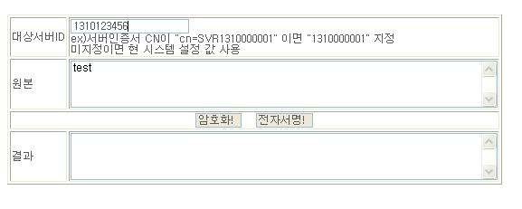
화면설계서 |  | 프로젝트명 | 환자안전 보고학습시스템 1단계 구축 시스템 개발 |  | 문서번호 | KOIHA-DE-08-COM
시스템명 | 공통 및 표준연계시스템 | 업무명 | 보안 관리 | 화면ID | UI-COM-03-01 | 화면명 | 보안 관리 | 프로세스ID | PS-COM-01-03
위치 | 공통 및 표준연계시스템>사용자관리>보안관리
1
2
3
 | 화면 및 기능설명 |  |  | 화면 및 기능설명
전체설명 | 보안 관리
① | 암호화/복호화 처리
② | 전자서명 처리
③ | 결과창 확인
n

Slide 8
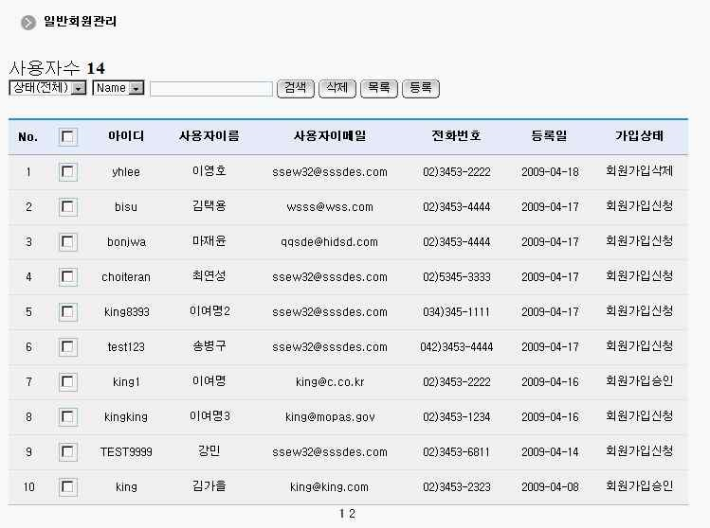
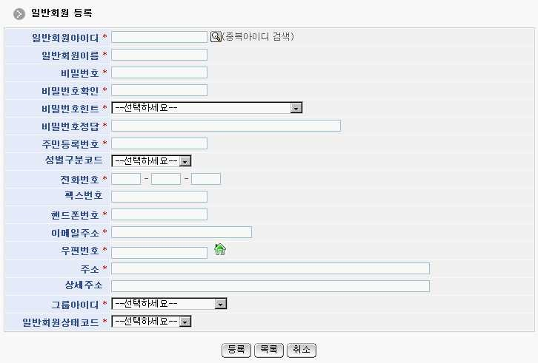
화면설계서 |  | 프로젝트명 | 환자안전 보고학습시스템 1단계 구축 시스템 개발 |  | 문서번호 | KOIHA-DE-08-COM
시스템명 | 공통 및 표준연계시스템 | 업무명 | 회원관리 | 화면ID | UI-COM-04-01 | 화면명 | 회원관리 | 프로세스ID | PS-COM-01-04
위치 | 공통 및 표준연계시스템>사용자관리>회원관리
1
2
3
4
5
6
 | 화면 및 기능설명 |  |  | 화면 및 기능설명
전체설명 | 서비스를 이용하기 위하여 회원으로 등록하는 가입회원의 정보를 관리하는 기능을 제공한다.
① | 검색조건 조회 | ⑤ | 회원관리 정보 저장
② | 체크박스 선택한 회원 정보 삭제 | ⑥ | 회원관리 목록화면으로 이동
③ | 회원관리 등록화면으로 이동
④ | 회원관리 상세화면으로 이동
n

Slide 9
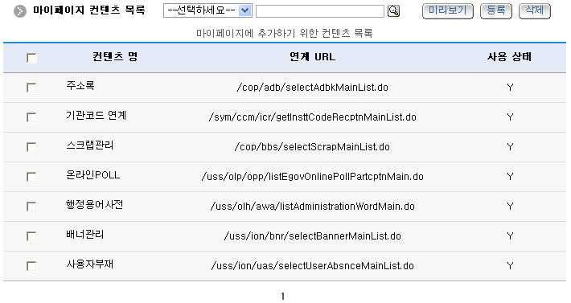
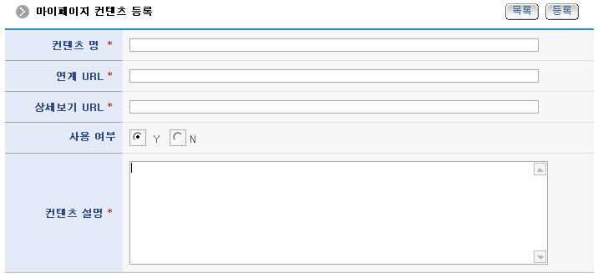
화면설계서 |  | 프로젝트명 | 환자안전 보고학습시스템 1단계 구축 시스템 개발 |  | 문서번호 | KOIHA-DE-08-COM
시스템명 | 공통 및 표준연계시스템 | 업무명 | 마이페이지 | 화면ID | UI-COM-05-01 | 화면명 | 마이페이지 | 프로세스ID | PS-COM-01-05
위치 | 공통 및 표준연계시스템>사용자관리>마이페이지
1
2
3
4
5
6
 | 화면 및 기능설명 |  |  | 화면 및 기능설명
전체설명 | 마이페이지
① | 마이페이지 검색조건 조회 | ⑤ | 마이페이지 목록화면 이동
② | 마이페이지 컨텐츠 미리보기 | ⑥ | 마이페이지 등록처리
③ | 마이페이지 컨텐츠 등록화면 이동
④ | 마이페이지 컨텐츠 삭제처리
n

Slide 10
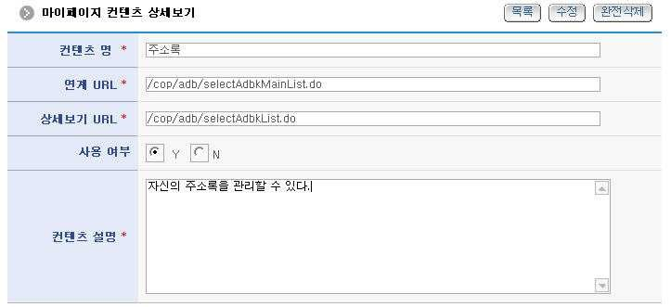
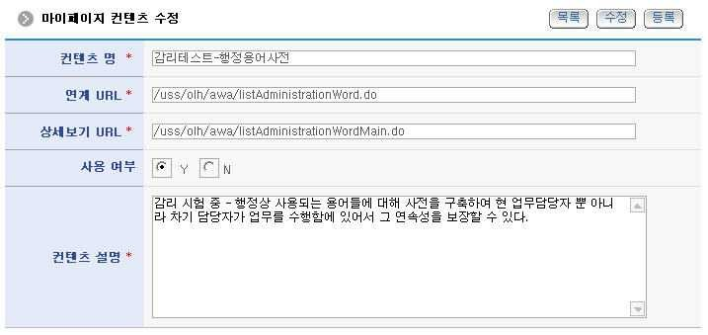
화면설계서 |  | 프로젝트명 | 환자안전 보고학습시스템 1단계 구축 시스템 개발 |  | 문서번호 | KOIHA-DE-08-COM
시스템명 | 공통 및 표준연계시스템 | 업무명 | 마이페이지 상세 | 화면ID | UI-COM-05-02 | 화면명 | 마이페이지 상세 | 프로세스ID | PS-COM-01-05
위치 | 공통 및 표준연계시스템>사용자관리>마이페이지
1
2
3
4
5
6
 | 화면 및 기능설명 |  |  | 화면 및 기능설명
전체설명 | 마이페이지
① | 마이페이지 목록화면 이동 | ⑤ | 마이페이지 컨텐츠 수정처리
② | 마이페이지 컨텐츠 수정화면 이동 | ⑥ | 마이페이지 등록처리
③ | 마이페이지 컨텐츠 삭제처리
④ | 마이페이지 목록화면 이동
n

Slide 11
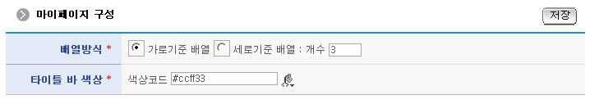
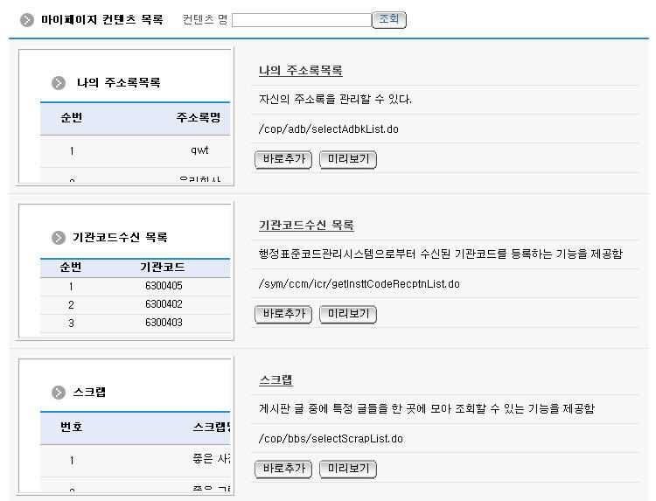
화면설계서 |  | 프로젝트명 | 환자안전 보고학습시스템 1단계 구축 시스템 개발 |  | 문서번호 | KOIHA-DE-08-COM
시스템명 | 공통 및 표준연계시스템 | 업무명 | 마이페이지 구성 | 화면ID | UI-COM-05-03 | 화면명 | 마이페이지 구성 | 프로세스ID | PS-COM-01-05
위치 | 공통 및 표준연계시스템>사용자관리>마이페이지
1
2
3
4
 | 화면 및 기능설명 |  |  | 화면 및 기능설명
전체설명 | 마이페이지
① | 마이페이지 구성속성 저장처리
② | 마이페이지 컨텐츠 검색조건 조회
③ | 마이페이지 컨텐츠 마이페이지에 추가 처리
④ | 마이페이지 컨텐츠 미리보기
n

Slide 12
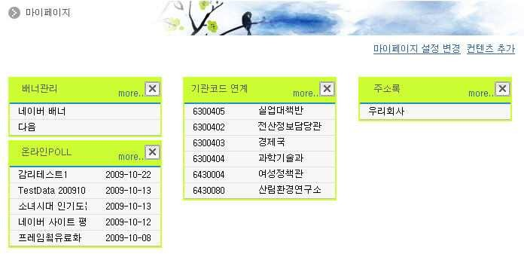
화면설계서 |  | 프로젝트명 | 환자안전 보고학습시스템 1단계 구축 시스템 개발 |  | 문서번호 | KOIHA-DE-08-COM
시스템명 | 공통 및 표준연계시스템 | 업무명 | 마이페이지 레이어 | 화면ID | UI-COM-05-04 | 화면명 | 마이페이지 레이어 | 프로세스ID | PS-COM-01-05
위치 | 공통 및 표준연계시스템>사용자관리>마이페이지
1
2
 | 화면 및 기능설명 |  |  | 화면 및 기능설명
전체설명 | 마이페이지
① | 마이페이지 컨텐츠 상세화면 이동
② | 마이페이지 컨텐츠 삭제처리
n

Slide 13
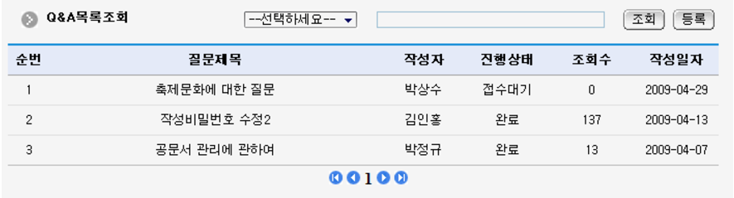
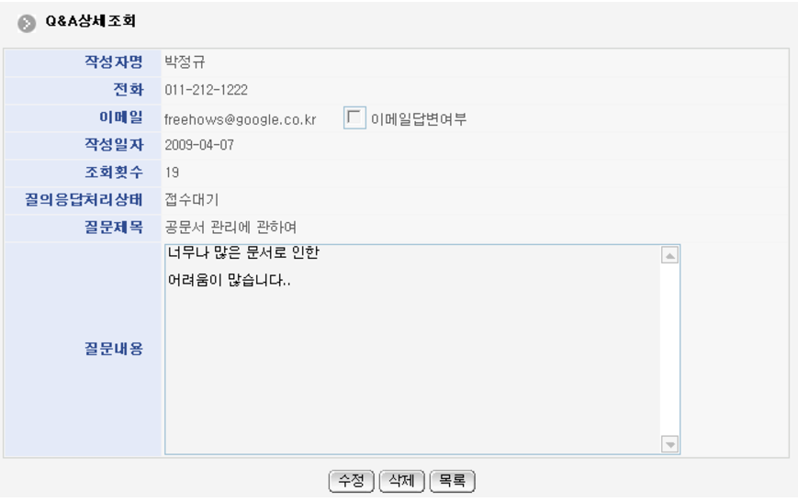
화면설계서 |  | 프로젝트명 | 환자안전 보고학습시스템 1단계 구축 시스템 개발 |  | 문서번호 | KOIHA-DE-08-COM
시스템명 | 공통 및 표준연계시스템 | 업무명 | Q&A | 화면ID | UI-COM-06-01 | 화면명 | Q&A | 프로세스ID | PS-COM-01-06
위치 | 공통 및 표준연계시스템>온라인헬프>Q&A
1
2
3
4
5
6
 | 화면 및 기능설명 |  |  | 화면 및 기능설명
전체설명 | Q&A 목록조회
① | 검색조건 조회 | ④ | Q&A 수정화면 이동
② | Q&A 등록화면 이동 | ⑤ | Q&A 삭제처리화면 이동
③ | Q&A 상세화면 이동 | ⑥ | Q&A 목록화면 이동
n

Slide 14
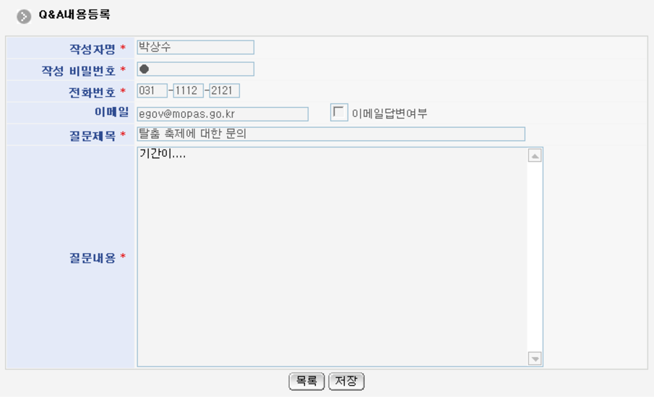
화면설계서 |  | 프로젝트명 | 환자안전 보고학습시스템 1단계 구축 시스템 개발 |  | 문서번호 | KOIHA-DE-08-COM
시스템명 | 공통 및 표준연계시스템 | 업무명 | Q&A 상세 | 화면ID | UI-COM-06-02 | 화면명 | Q&A 상세 | 프로세스ID | PS-COM-01-06
위치 | 공통 및 표준연계시스템>온라인헬프>Q&A
1
2
 | 화면 및 기능설명 |  |  | 화면 및 기능설명
전체설명 | Q&A 등록
① | Q&A 목록화면 이동
② | Q&A 저장처리화면 이동
n

Slide 15
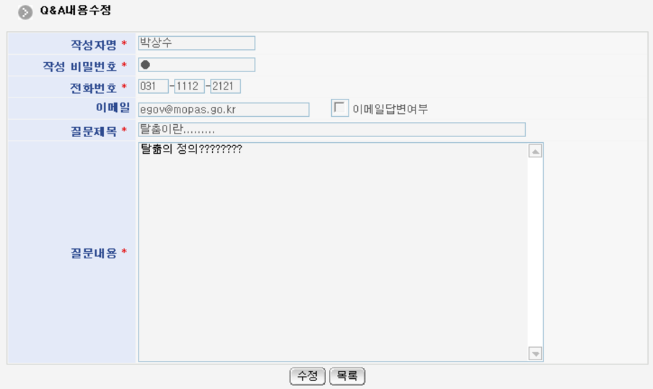
화면설계서 |  | 프로젝트명 | 환자안전 보고학습시스템 1단계 구축 시스템 개발 |  | 문서번호 | KOIHA-DE-08-COM
시스템명 | 공통 및 표준연계시스템 | 업무명 | Q&A 수정 | 화면ID | UI-COM-06-03 | 화면명 | Q&A 수정 | 프로세스ID | PS-COM-01-06
위치 | 공통 및 표준연계시스템>온라인헬프>Q&A
1
2
 | 화면 및 기능설명 |  |  | 화면 및 기능설명
전체설명 | Q&A 수정
① | Q&A 수정처리화면 이동
② | Q&A 목록화면 이동
n

Slide 16
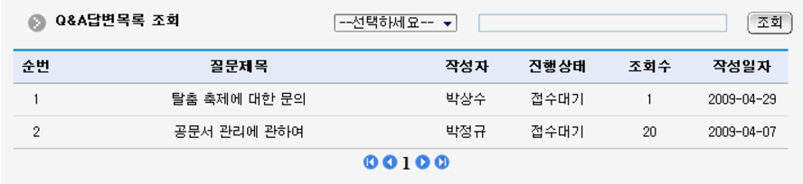
화면설계서 |  | 프로젝트명 | 환자안전 보고학습시스템 1단계 구축 시스템 개발 |  | 문서번호 | KOIHA-DE-08-COM
시스템명 | 공통 및 표준연계시스템 | 업무명 | Q&A 답변 | 화면ID | UI-COM-06-04 | 화면명 | Q&A 답변 | 프로세스ID | PS-COM-01-06
위치 | 공통 및 표준연계시스템>온라인헬프>Q&A
1
2
 | 화면 및 기능설명 |  |  | 화면 및 기능설명
전체설명 | Q&A답변목록 조회
① | Q&A답변 검색조건 조회
② | Q&A답변 상세화면 이동
n

Slide 17
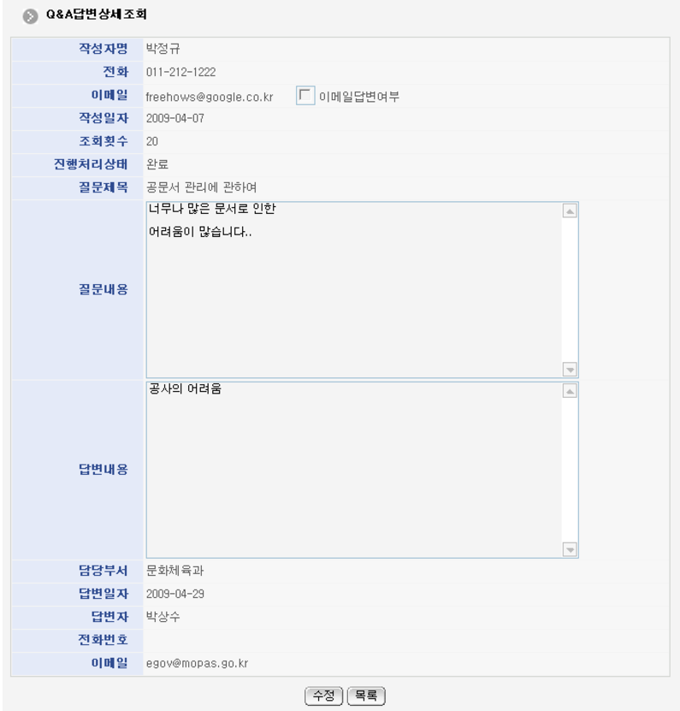
화면설계서 |  | 프로젝트명 | 환자안전 보고학습시스템 1단계 구축 시스템 개발 |  | 문서번호 | KOIHA-DE-08-COM
시스템명 | 공통 및 표준연계시스템 | 업무명 | Q&A 답변 상세 | 화면ID | UI-COM-06-05 | 화면명 | Q&A 답변 상세 | 프로세스ID | PS-COM-01-06
위치 | 공통 및 표준연계시스템>온라인헬프>Q&A
1
2
 | 화면 및 기능설명 |  |  | 화면 및 기능설명
전체설명 | Q&A답변 상세조회
① | Q&A답변 수정화면 이동
② | Q&A 목록화면 이동
n

Slide 18
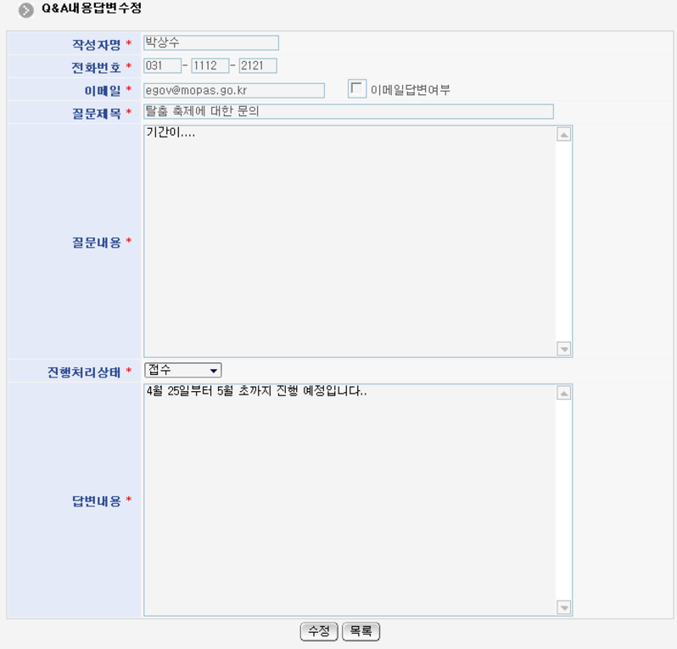
화면설계서 |  | 프로젝트명 | 환자안전 보고학습시스템 1단계 구축 시스템 개발 |  | 문서번호 | KOIHA-DE-08-COM
시스템명 | 공통 및 표준연계시스템 | 업무명 | Q&A 답변 수정 | 화면ID | UI-COM-06-06 | 화면명 | Q&A 답변 수정 | 프로세스ID | PS-COM-01-06
위치 | 공통 및 표준연계시스템>온라인헬프>Q&A
1
2
 | 화면 및 기능설명 |  |  | 화면 및 기능설명
전체설명 | Q&A답변 수정
① | Q&A답변 수정처리화면 이동
② | Q&A 목록화면 이동
n

Slide 19
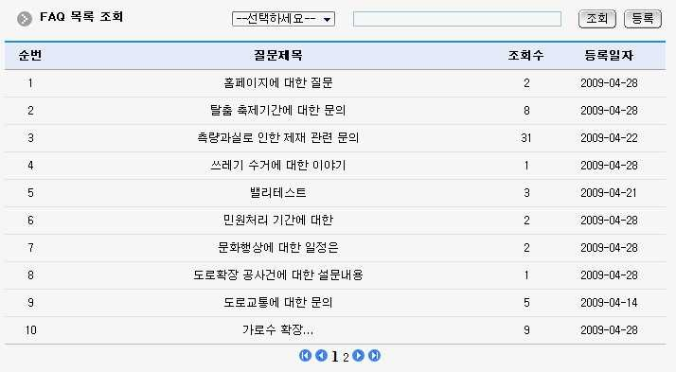
화면설계서 |  | 프로젝트명 | 환자안전 보고학습시스템 1단계 구축 시스템 개발 |  | 문서번호 | KOIHA-DE-08-COM
시스템명 | 공통 및 표준연계시스템 | 업무명 | FAQ | 화면ID | UI-COM-07-01 | 화면명 | FAQ | 프로세스ID | PS-COM-01-07
위치 | 공통 및 표준연계시스템>온라인헬프>FAQ
1
2
 | 화면 및 기능설명 |  |  | 화면 및 기능설명
전체설명 | FAQ 목록 조회
① | FAQ 검색조건 조회
② | FAQ 등록화면 이동
n

Slide 20
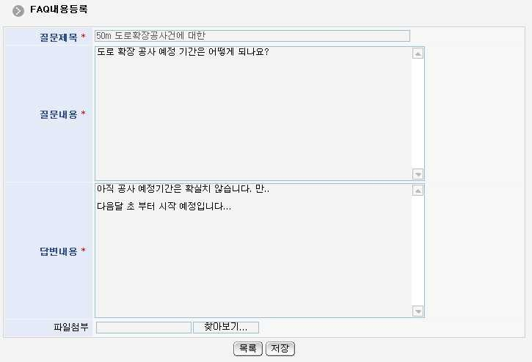
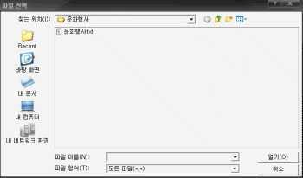
화면설계서 |  | 프로젝트명 | 환자안전 보고학습시스템 1단계 구축 시스템 개발 |  | 문서번호 | KOIHA-DE-08-COM
시스템명 | 공통 및 표준연계시스템 | 업무명 | FAQ 상세 | 화면ID | UI-COM-07-02 | 화면명 | FAQ 상세 | 프로세스ID | PS-COM-01-07
위치 | 공통 및 표준연계시스템>온라인헬프>FAQ
1
2
3
 | 화면 및 기능설명 |  |  | 화면 및 기능설명
전체설명 | FAQ 등록
① | FAQ 파일첨부처리화면
② | FAQ 목록화면 이동
③ | FAQ 저장처리화면 이동
n

Slide 21
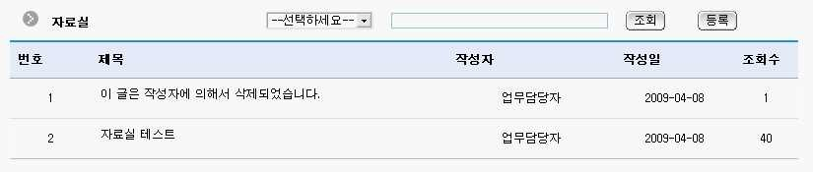
화면설계서 |  | 프로젝트명 | 환자안전 보고학습시스템 1단계 구축 시스템 개발 |  | 문서번호 | KOIHA-DE-08-COM
시스템명 | 공통 및 표준연계시스템 | 업무명 | 자료실 | 화면ID | UI-COM-08-01 | 화면명 | 자료실 | 프로세스ID | PS-COM-01-08
위치 | 공통 및 표준연계시스템>게시판관리>자료실
1
2
3
 | 화면 및 기능설명 |  |  | 화면 및 기능설명
전체설명 | 자료실
① | 자료실 검색조건 조회
② | 자료실 등록화면 이동
③ | 자료실 상세화면 이동
n

Slide 22
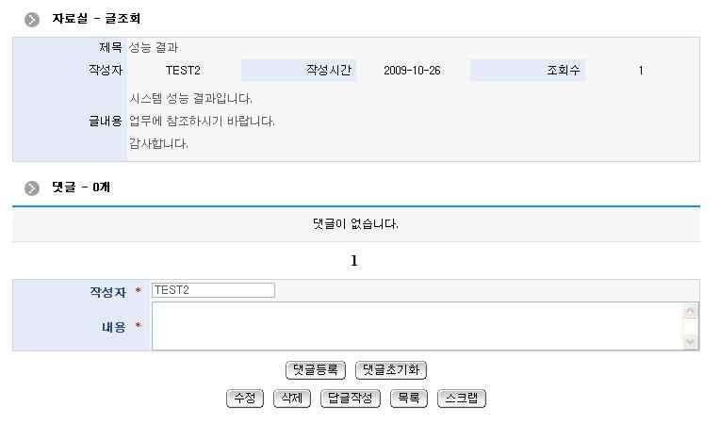
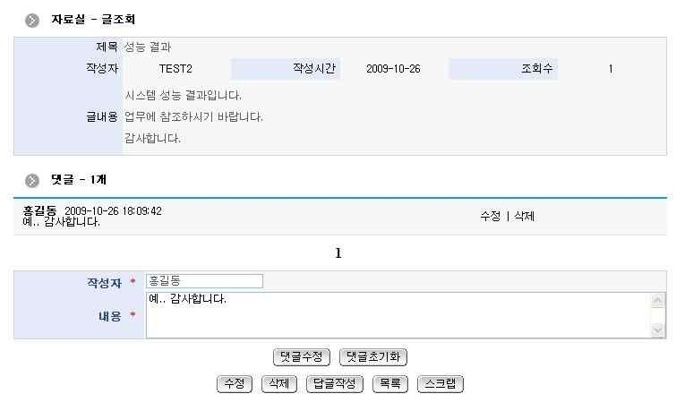
화면설계서 |  | 프로젝트명 | 환자안전 보고학습시스템 1단계 구축 시스템 개발 |  | 문서번호 | KOIHA-DE-08-COM
시스템명 | 공통 및 표준연계시스템 | 업무명 | 댓글관리 | 화면ID | UI-COM-09-01 | 화면명 | 댓글관리 | 프로세스ID | PS-COM-01-09
위치 | 공통 및 표준연계시스템>게시판관리>댓글관리
1
2
3
2
2
3
4
 | 화면 및 기능설명 |  |  | 화면 및 기능설명
전체설명 | 댓글관리
① | 댓글 등록
② | 수정화면 이동, 수정처리
③ | 댓글 삭제처리
④ | 목록화면 이동
n

Slide 23
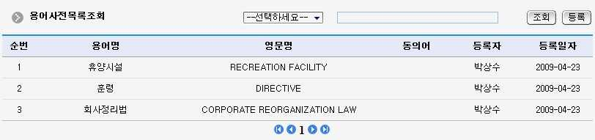
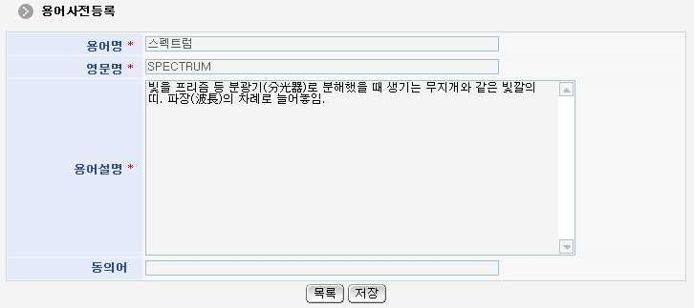
화면설계서 |  | 프로젝트명 | 환자안전 보고학습시스템 1단계 구축 시스템 개발 |  | 문서번호 | KOIHA-DE-08-COM
시스템명 | 공통 및 표준연계시스템 | 업무명 | 용어사전 | 화면ID | UI-COM-10-01 | 화면명 | 용어사전 | 프로세스ID | PS-COM-01-10
위치 | 공통 및 표준연계시스템>온라인헬프>용어사전
1
2
3
4
5
 | 화면 및 기능설명 |  |  | 화면 및 기능설명
전체설명 | 용어사전
① | 용어사전 검색조건 조회 | ⑤ | 용어사전 등록처리화면 이동
② | 용어사전 등록화면 이동
③ | 용어사전 상세화면 이동
④ | 용어사전 목록화면 이동
n

Slide 24
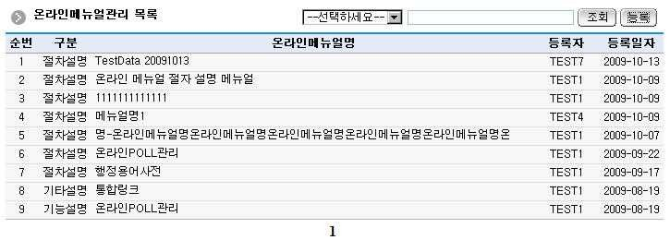
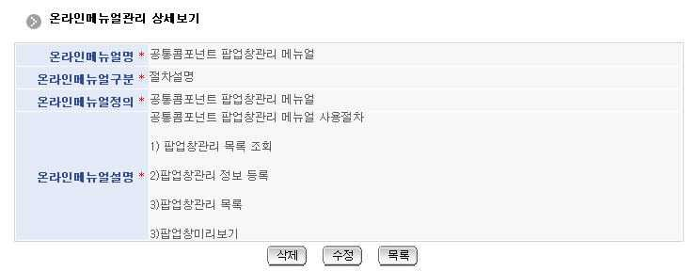
화면설계서 |  | 프로젝트명 | 환자안전 보고학습시스템 1단계 구축 시스템 개발 |  | 문서번호 | KOIHA-DE-08-COM
시스템명 | 공통 및 표준연계시스템 | 업무명 | 온라인 매뉴얼 | 화면ID | UI-COM-11-01 | 화면명 | 온라인 매뉴얼 | 프로세스ID | PS-COM-01-11
위치 | 공통 및 표준연계시스템>온라인헬프>온라인 매뉴얼
1
2
3
4
5
6
 | 화면 및 기능설명 |  |  | 화면 및 기능설명
전체설명 | 온라인매뉴얼
① | 온라인매뉴얼관리 검색조건 조회 | ⑤ | 온라인매뉴얼관리 삭제화면 이동
② | 온라인매뉴얼관리 등록화면 이동 | ⑥ | 온라인매뉴얼관리 목록화면 이동
③ | 온라인메뉴얼관리 상세화면 이동
④ | 온라인매뉴얼관리 삭제처리화면 이동
n

Slide 25
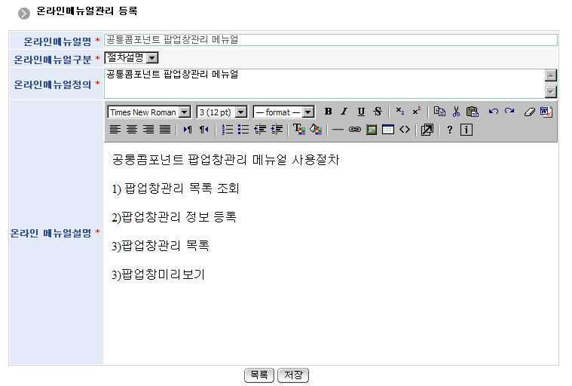
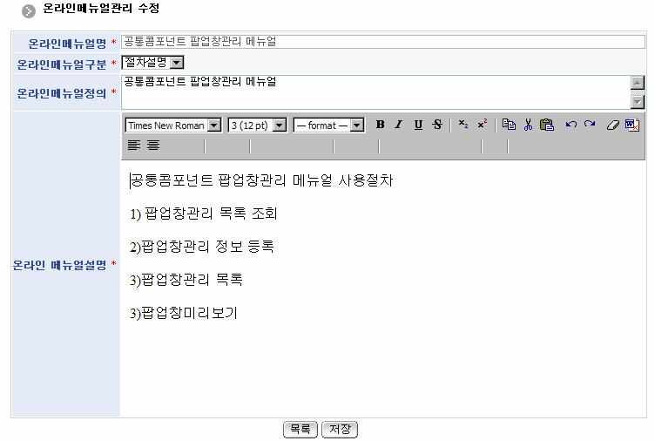
화면설계서 |  | 프로젝트명 | 환자안전 보고학습시스템 1단계 구축 시스템 개발 |  | 문서번호 | KOIHA-DE-08-COM
시스템명 | 공통 및 표준연계시스템 | 업무명 | 온라인 매뉴얼 수정 | 화면ID | UI-COM-11-02 | 화면명 | 온라인 매뉴얼 수정 | 프로세스ID | PS-COM-01-11
위치 | 공통 및 표준연계시스템>온라인헬프>온라인 매뉴얼
1
2
3
4
 | 화면 및 기능설명 |  |  | 화면 및 기능설명
전체설명 | 온라인매뉴얼
① | 온라인매뉴얼 목록화면 이동
② | 온라인매뉴얼 저장처리화면 이동
③ | 온라인매뉴얼 목록화면 이동
④ | 온라인매뉴얼 수정저장처리화면 이동
n

Slide 26
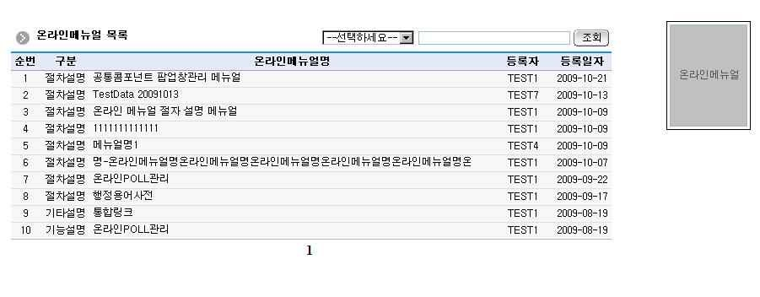
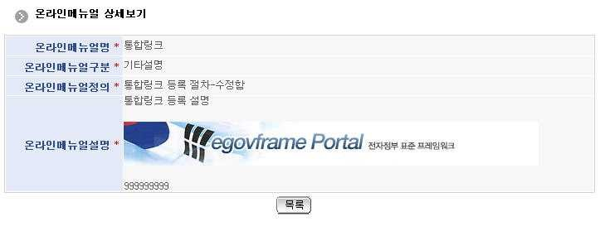
화면설계서 |  | 프로젝트명 | 환자안전 보고학습시스템 1단계 구축 시스템 개발 |  | 문서번호 | KOIHA-DE-08-COM
시스템명 | 공통 및 표준연계시스템 | 업무명 | 온라인 매뉴얼 상세 | 화면ID | UI-COM-11-03 | 화면명 | 온라인 매뉴얼 상세 | 프로세스ID | PS-COM-01-11
위치 | 공통 및 표준연계시스템>온라인헬프>온라인 매뉴얼
1
2
3
 | 화면 및 기능설명 |  |  | 화면 및 기능설명
전체설명 | 온라인매뉴얼
① | 온라인매뉴얼 검색조건조회
② | 온라인매뉴얼 상세보기화면 이동
③ | 온라인매뉴얼 목록화면 이동
n

Slide 27
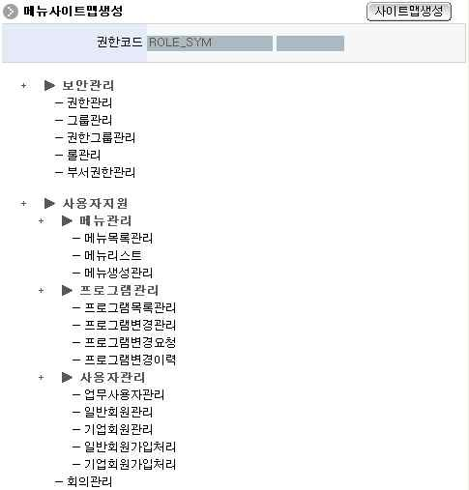
화면설계서 |  | 프로젝트명 | 환자안전 보고학습시스템 1단계 구축 시스템 개발 |  | 문서번호 | KOIHA-DE-08-COM
시스템명 | 공통 및 표준연계시스템 | 업무명 | 사이트맵 | 화면ID | UI-COM-12-01 | 화면명 | 사이트맵 | 프로세스ID | PS-COM-01-12
위치 | 공통 및 표준연계시스템>온라인헬프>사이트맵
1
 | 화면 및 기능설명 |  |  | 화면 및 기능설명
전체설명 | 사이트맵
① | 사이트맵 생성
n

Slide 28
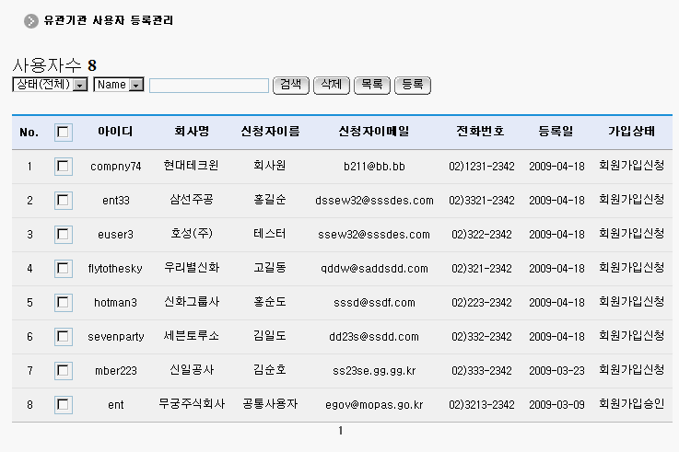
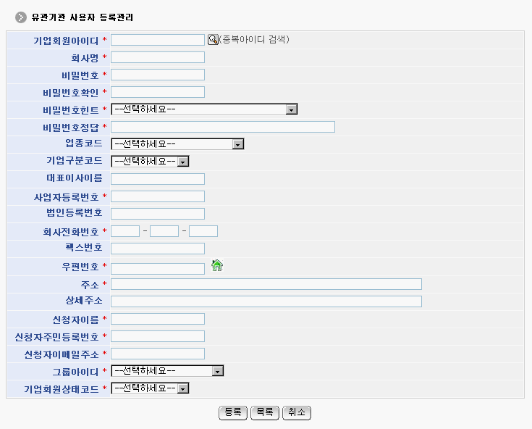
화면설계서 |  | 프로젝트명 | 환자안전 보고학습시스템 1단계 구축 시스템 개발 |  | 문서번호 | KOIHA-DE-08-COM
시스템명 | 공통 및 표준연계시스템 | 업무명 | 유관기관 사용자 등록관리 | 화면ID | UI-COM-13-01 | 화면명 | 유관기관 사용자 등록관리 | 프로세스ID | PS-COM-01-13
위치 | 공통 및 표준연계시스템>사용자관리>유관기관 사용자 등록관리
1
2
3
4
5
6
 | 화면 및 기능설명 |  |  | 화면 및 기능설명
전체설명 | 유관기관 사용자 정보를 등록, 수정, 삭제하고 조회하는 기능을 제공한다.
① | 검색조건 조회 | ⑤ | 유관기관 사용자 정보 저장
② | 체크박스 선택한 유관기관 사용자 정보 삭제 | ⑥ | 유관기관 사용자 목록화면으로 이동
③ | 유관기관 사용자 등록화면으로 이동
④ | 유관기관 사용자 상세화면으로 이동
n

Slide 29


화면설계서 |  | 프로젝트명 | 환자안전 보고학습시스템 1단계 구축 시스템 개발 |  | 문서번호 | KOIHA-DE-08-COM
시스템명 | 공통 및 표준연계시스템 | 업무명 | 의료기관 사용자 등록관리 | 화면ID | UI-COM-14-01 | 화면명 | 의료기관 사용자 등록관리 | 프로세스ID | PS-COM-01-14
위치 | 공통 및 표준연계시스템>사용자관리>의료기관 사용자 등록관리
1
2
3
4
5
6
 | 화면 및 기능설명 |  |  | 화면 및 기능설명
전체설명 | 의료기관 사용자 정보를 등록, 수정, 삭제하고 조회하는 기능을 제공한다.
① | 검색조건 조회 | ⑤ | 의료기관 사용자 정보 저장
② | 체크박스 선택한 의료기관 사용자 정보 삭제 | ⑥ | 의료기관 사용자 목록화면으로 이동
③ | 의료기관 사용자 등록화면으로 이동
④ | 의료기관 사용자 상세화면으로 이동
n

Slide 30
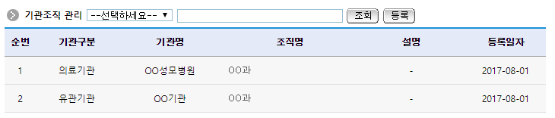
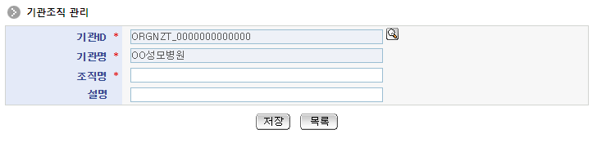
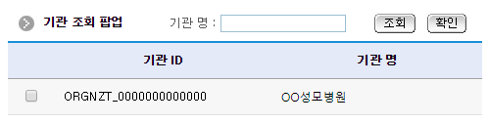
화면설계서 |  | 프로젝트명 | 환자안전 보고학습시스템 1단계 구축 시스템 개발 |  | 문서번호 | KOIHA-DE-08-COM
시스템명 | 공통 및 표준연계시스템 | 업무명 | 기관조직 관리 | 화면ID | UI-COM-15-01 | 화면명 | 기관조직 관리 | 프로세스ID | PS-COM-01-15
위치 | 공통 및 표준연계시스템>사용자관리>기관조직 관리
1
2
3
4
7
8
5
6
 | 화면 및 기능설명 |  |  | 화면 및 기능설명
전체설명 | 기관조직 정보를 등록, 수정, 삭제하고 조회하는 기능을 제공한다.
① | 검색조건 조회 | ⑤ | 기관 검색
② | 기관조직 관리 등록화면으로 이동 | ⑥ | 체크박스 선택한 기관 ID 설정 후 닫기
③ | 기관조직 관리 상세화면으로 이동 | ⑦ | 기관조직 관리 정보 저장
④ | 기관 조회 팝업화면으로 이동 | ⑧ | 기관조직 관리 목록화면으로 이동
n

Slide 31
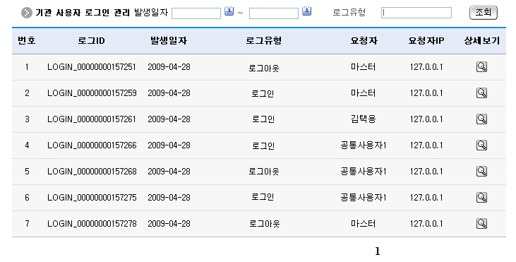
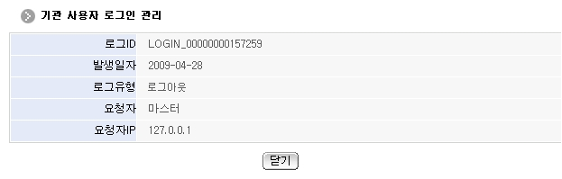
화면설계서 |  | 프로젝트명 | 환자안전 보고학습시스템 1단계 구축 시스템 개발 |  | 문서번호 | KOIHA-DE-08-COM
시스템명 | 공통 및 표준연계시스템 | 업무명 | 기관 사용자 로그인 관리 | 화면ID | UI-COM-16-01 | 화면명 | 기관 사용자 로그인 관리 | 프로세스ID | PS-COM-01-16
위치 | 공통 및 표준연계시스템>사용자관리>기관 사용자 로그인 관리
1
2
3
 | 화면 및 기능설명 |  |  | 화면 및 기능설명
전체설명 | 기관 사용자가 시스템에 로그인/로그아웃한 이력을 관리하는 기능을 제공한다.
① | 검색조건 조회
② | 기관 사용자 로그인 관리 상세(팝업)화면 이동
③ | 기관 사용자 로그인 관리 상세(팝업)화면 닫기
n

Slide 32
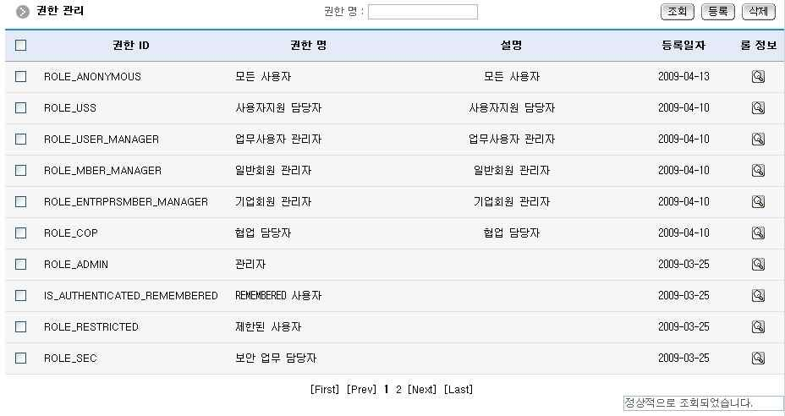
화면설계서 |  | 프로젝트명 | 환자안전 보고학습시스템 1단계 구축 시스템 개발 |  | 문서번호 | KOIHA-DE-08-COM
시스템명 | 공통 및 표준연계시스템 | 업무명 | 권한 관리 | 화면ID | UI-COM-17-01 | 화면명 | 권한 관리 | 프로세스ID | PS-COM-01-17
위치 | 공통 및 표준연계시스템>권한관리>권한관리
1
2
3
4
 | 화면 및 기능설명 |  |  | 화면 및 기능설명
전체설명 | 권한 관리
① | 권한관리 검색조건 조회
② | 권한 등록화면 이동
③ | 권한 삭제처리
④ | 권한 상세화면 및 수정화면 이동 - 멀티선택 가능
n

Slide 33
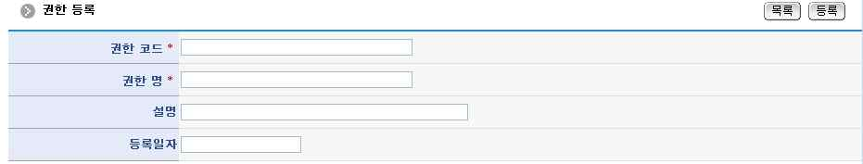

화면설계서 |  | 프로젝트명 | 환자안전 보고학습시스템 1단계 구축 시스템 개발 |  | 문서번호 | KOIHA-DE-08-COM
시스템명 | 공통 및 표준연계시스템 | 업무명 | 권한 관리 상세 | 화면ID | UI-COM-17-02 | 화면명 | 권한 관리 상세 | 프로세스ID | PS-COM-01-17
위치 | 공통 및 표준연계시스템>권한 관리>권한 관리
1
2
3
4
5
 | 화면 및 기능설명 |  |  | 화면 및 기능설명
전체설명 | 권한 관리
① | 권한관리 목록화면 이동 | ⑤ | 권한 삭제처리
② | 권한 등록처리
③ | 권한관리 목록화면 이동
④ | 권한 수정처리
n

Slide 34

화면설계서 |  | 프로젝트명 | 환자안전 보고학습시스템 1단계 구축 시스템 개발 |  | 문서번호 | KOIHA-DE-08-COM
시스템명 | 공통 및 표준연계시스템 | 업무명 | 권한룰 관리 | 화면ID | UI-COM-18-01 | 화면명 | 권한룰 관리 | 프로세스ID | PS-COM-01-18
위치 | 공통 및 표준연계시스템>권한 관리>권한 관리
1
2
3
4
5
 | 화면 및 기능설명 |  |  | 화면 및 기능설명
전체설명 | 권한룰 관리
① | 권한관리 목록화면 이동 | ⑤ | 등록 지정시 권한룰 등록처리
② | 권한룰 검색조건 조회
③ | 권한룰 등록여부를 지정해서 등록처리
④ | 미등록 지정시 권한룰 삭제처리
n

Slide 35

화면설계서 |  | 프로젝트명 | 환자안전 보고학습시스템 1단계 구축 시스템 개발 |  | 문서번호 | KOIHA-DE-08-COM
시스템명 | 공통 및 표준연계시스템 | 업무명 | 권한그룹 관리 | 화면ID | UI-COM-19-01 | 화면명 | 권한그룹 관리 | 프로세스ID | PS-COM-01-19
위치 | 공통 및 표준연계시스템>권한 관리>권한그룹 관리
1
2
3
4
5
 | 화면 및 기능설명 |  |  | 화면 및 기능설명
전체설명 | 권한그룹 관리
① | 권한 목록 조회화면 팝업 | ⑤ | 권한그룹 상세화면 이동
② | 권한그룹 검색조건 조회
③ | 체크박스 선택시 권한등록 처리
④ | 체크박스 선택시 권한삭제 처리
n

Slide 36

화면설계서 |  | 프로젝트명 | 환자안전 보고학습시스템 1단계 구축 시스템 개발 |  | 문서번호 | KOIHA-DE-08-COM
시스템명 | 공통 및 표준연계시스템 | 업무명 | 그룹 관리 | 화면ID | UI-COM-20-01 | 화면명 | 그룹 관리 | 프로세스ID | PS-COM-01-20
위치 | 공통 및 표준연계시스템>권한 관리>그룹 관리
1
2
3
4
 | 화면 및 기능설명 |  |  | 화면 및 기능설명
전체설명 | 그룹 관리
① | 그룹 검색조건 조회
② | 그룹 등록화면 이동
③ | 그룹 삭제처리
④ | 그룹 상세화면 및 수정화면 이동
n

Slide 37


화면설계서 |  | 프로젝트명 | 환자안전 보고학습시스템 1단계 구축 시스템 개발 |  | 문서번호 | KOIHA-DE-08-COM
시스템명 | 공통 및 표준연계시스템 | 업무명 | 그룹 상세 편집 | 화면ID | UI-COM-20-02 | 화면명 | 그룹 상세 편집 | 프로세스ID | PS-COM-01-20
위치 | 공통 및 표준연계시스템>권한 관리>그룹 관리
1
2
1
3
4
5
 | 화면 및 기능설명 |  |  | 화면 및 기능설명
전체설명 | 그룹 관리
① | 그룹관리 목록화면 이동 | ⑤ | 그룹 삭제처리
② | 그룹 등록처리
③ | 그룹관리 목록화면 이동
④ | 그룹 수정처리
n

Slide 38


화면설계서 |  | 프로젝트명 | 환자안전 보고학습시스템 1단계 구축 시스템 개발 |  | 문서번호 | KOIHA-DE-08-COM
시스템명 | 공통 및 표준연계시스템 | 업무명 | 메뉴 관리 | 화면ID | UI-COM-21-01 | 화면명 | 메뉴 관리 | 프로세스ID | PS-COM-01-21
위치 | 공통 및 표준연계시스템>메뉴 관리>메뉴 관리
1
2
3
4
 | 화면 및 기능설명 |  |  | 화면 및 기능설명
전체설명 | 메뉴 관리
① | 메뉴 목록 조회
② | 메뉴 검색조건 조회
③ | 메뉴등록 목록화면 이동
④ | 메뉴 등록처리
n

Slide 39



화면설계서 |  | 프로젝트명 | 환자안전 보고학습시스템 1단계 구축 시스템 개발 |  | 문서번호 | KOIHA-DE-08-COM
시스템명 | 공통 및 표준연계시스템 | 업무명 | 메뉴 일괄등록 | 화면ID | UI-COM-21-02 | 화면명 | 메뉴 일괄등록 | 프로세스ID | PS-COM-01-21
위치 | 공통 및 표준연계시스템>메뉴 관리>메뉴 관리
2
1
 | 화면 및 기능설명 |  |  | 화면 및 기능설명
전체설명 | 메뉴 관리
① | 메뉴일괄등록 파일 선택
② | 메뉴일괄등록 처리
n

Slide 40



화면설계서 |  | 프로젝트명 | 환자안전 보고학습시스템 1단계 구축 시스템 개발 |  | 문서번호 | KOIHA-DE-08-COM
시스템명 | 공통 및 표준연계시스템 | 업무명 | 메뉴 상세 편집 | 화면ID | UI-COM-21-03 | 화면명 | 메뉴 상세 편집 | 프로세스ID | PS-COM-01-21
위치 | 공통 및 표준연계시스템>메뉴 관리>메뉴 관리
1
2
3
4
5
6
7
8
 | 화면 및 기능설명 |  |  | 화면 및 기능설명
전체설명 | 메뉴 관리
① | 메뉴 등록화면 초기화처리 | ⑤ | 메뉴 검색 처리
② | 메뉴 등록 처리 | ⑥ | 프로그램파일 검색 처리
③ | 메뉴 수정 처리
④ | 메뉴 삭제 처리
n

Slide 41

화면설계서 |  | 프로젝트명 | 환자안전 보고학습시스템 1단계 구축 시스템 개발 |  | 문서번호 | KOIHA-DE-08-COM
시스템명 | 공통 및 표준연계시스템 | 업무명 | 역할 관리 | 화면ID | UI-COM-22-01 | 화면명 | 역할 관리 | 프로세스ID | PS-COM-01-22
위치 | 공통 및 표준연계시스템>메뉴 관리>메뉴생성관리
1
2
 | 화면 및 기능설명 |  |  | 화면 및 기능설명
전체설명 | 메뉴생성 관리
① | 부여된 매뉴 목록화면 처리
② | 메뉴생성 화면 이동
n

Slide 42


화면설계서 |  | 프로젝트명 | 환자안전 보고학습시스템 1단계 구축 시스템 개발 |  | 문서번호 | KOIHA-DE-08-COM
시스템명 | 공통 및 표준연계시스템 | 업무명 | 역할-메뉴 매핑 | 화면ID | UI-COM-22-02 | 화면명 | 역할-메뉴 매핑 | 프로세스ID | PS-COM-01-22
위치 | 공통 및 표준연계시스템>메뉴 관리>메뉴생성관리
1
2
1
1
3
 | 화면 및 기능설명 |  |  | 화면 및 기능설명
전체설명 | 매뉴생성 관리
① | 체크된 메뉴 생성 등록 처리
② | 사이트맵 생성 화면 호출
③ | 사이트맵 생성 등록 처리
n

Slide 43



화면설계서 |  | 프로젝트명 | 환자안전 보고학습시스템 1단계 구축 시스템 개발 |  | 문서번호 | KOIHA-DE-08-COM
시스템명 | 공통 및 표준연계시스템 | 업무명 | 바로가기메뉴 관리 | 화면ID | UI-COM-23-01 | 화면명 | 바로가기메뉴 관리 | 프로세스ID | PS-COM-01-23
위치 | 공통 및 표준연계시스템>메뉴 관리>바로가기메뉴 관리
1
2
3
4
6
7
5
8
 | 화면 및 기능설명 |  |  | 화면 및 기능설명
전체설명 | 바로가기메뉴 관리
① | 메뉴 검색조건 조회 | ⑤ | 메뉴 검색조건 조회
② | 메뉴 미리보기 기능 처리 | ⑥ | 바로가기메뉴 등록 처리
③ | 바로가기메뉴 등록화면 이동 | ⑦ | 바로가기메뉴 목록화면 이동
④ | 바로가기메뉴 삭제 처리 | ⑧ | 바로가기메뉴 등록 결과 처리
n

Slide 44


화면설계서 |  | 프로젝트명 | 환자안전 보고학습시스템 1단계 구축 시스템 개발 |  | 문서번호 | KOIHA-DE-08-COM
시스템명 | 공통 및 표준연계시스템 | 업무명 | 공지사항 관리 | 화면ID | UI-COM-24-01 | 화면명 | 공지사항 관리 | 프로세스ID | PS-COM-01-24
위치 | 공통 및 표준연계시스템>메뉴 관리>공지사항 관리
1
2
3
4
 | 화면 및 기능설명 |  |  | 화면 및 기능설명
전체설명 | 공지사항 관리
① | 공지사항 검색조건 조회
② | 공지사항 등록화면 조회
③ | 공지사항 등록처리
④ | 공지사항 목록화면 조회
n

Slide 45



화면설계서 |  | 프로젝트명 | 환자안전 보고학습시스템 1단계 구축 시스템 개발 |  | 문서번호 | KOIHA-DE-08-COM
시스템명 | 공통 및 표준연계시스템 | 업무명 | 공지사항 상세 편집 | 화면ID | UI-COM-24-02 | 화면명 | 공지사항 상세 편집 | 프로세스ID | PS-COM-01-24
위치 | 공통 및 표준연계시스템>메뉴 관리>공지사항 관리
3
4
1
2
6
7
8
 | 화면 및 기능설명 |  |  | 화면 및 기능설명
전체설명 | 공지사항 관리
① | 공지사항 수정처리 | ⑤ | 댓글 등록처리
② | 공지사항 목록화면 이동 | ⑥ | 공지사항 목록화면 이동
③ | 댓글 수정처리 | ⑦ | 공지사항 스크랩등록 처리
④ | 댓글 초기화처리
n

Slide 46

화면설계서 |  | 프로젝트명 | 환자안전 보고학습시스템 1단계 구축 시스템 개발 |  | 문서번호 | KOIHA-DE-08-COM
시스템명 | 공통 및 표준연계시스템 | 업무명 | 게시판생성 관리 | 화면ID | UI-COM-25-01 | 화면명 | 게시판생성 관리 | 프로세스ID | PS-COM-01-25
위치 | 공통 및 표준연계시스템>게시판 관리>게시판생성 관리
1
2
 | 화면 및 기능설명 |  |  | 화면 및 기능설명
전체설명 | 게시판생성 관리
① | 게시판 등록처리
② | 게시판 목록화면 이동
n

Slide 47


화면설계서 |  | 프로젝트명 | 환자안전 보고학습시스템 1단계 구축 시스템 개발 |  | 문서번호 | KOIHA-DE-08-COM
시스템명 | 공통 및 표준연계시스템 | 업무명 | 팝업창 관리 | 화면ID | UI-COM-26-01 | 화면명 | 팝업창 관리 | 프로세스ID | PS-COM-01-26
위치 | 공통 및 표준연계시스템>온라인헬프>팝업창 관리
1
2
3
1
4
5
6
 | 화면 및 기능설명 |  |  | 화면 및 기능설명
전체설명 | 팝업창 관리
① | 팝업창 미리보기 기능 처리 | ⑤ | 팝업창 삭제 처리
② | 팝업창 검색조건 조회 | ⑥ | 팝업창 목록화면 이동
③ | 팝업창 등록화면 이동
④ | 팝업창 수정화면 이동
n

Slide 48


화면설계서 |  | 프로젝트명 | 환자안전 보고학습시스템 1단계 구축 시스템 개발 |  | 문서번호 | KOIHA-DE-08-COM
시스템명 | 공통 및 표준연계시스템 | 업무명 | 팝업창 상세 편집 | 화면ID | UI-COM-26-02 | 화면명 | 팝업창 상세 편집 | 프로세스ID | PS-COM-01-26
위치 | 공통 및 표준연계시스템>온라인헬프>팝업창 관리
1
2
3
4
 | 화면 및 기능설명 |  |  | 화면 및 기능설명
전체설명 | 팝업창 관리
① | 팝업창 목록화면 이동
② | 팝업창 저장 처리
③ | 팝업창 목록화면 이동
④ | 팝업창 수정 처리
n

Slide 49

화면설계서 |  | 프로젝트명 | 환자안전 보고학습시스템 1단계 구축 시스템 개발 |  | 문서번호 | KOIHA-DE-08-COM
시스템명 | 공통 및 표준연계시스템 | 업무명 | 팝업창 관리 | 화면ID | UI-COM-26-03 | 화면명 | 팝업창 관리 | 프로세스ID | PS-COM-01-26
위치 | 공통 및 표준연계시스템>온라인헬프>팝업창 관리
1
 | 화면 및 기능설명 |  |  | 화면 및 기능설명
전체설명 | 팝업창 관리
① | 현재 팝업창 목록 미리보기 기능 가능
n

Slide 50



화면설계서 |  | 프로젝트명 | 환자안전 보고학습시스템 1단계 구축 시스템 개발 |  | 문서번호 | KOIHA-DE-08-COM
시스템명 | 공통 및 표준연계시스템 | 업무명 | 배너 관리 | 화면ID | UI-COM-27-01 | 화면명 | 배너 관리 | 프로세스ID | PS-COM-01-27
위치 | 공통 및 표준연계시스템>온라인헬프>배너 관리
1
2
3
4
5
6
7
 | 화면 및 기능설명 |  |  | 화면 및 기능설명
전체설명 | 배너 관리
① | 배너 검색조건 조회 | ⑤ | 배너 목록화면 이동
② | 배너 등록화면 이동 | ⑥ | 배너 등록처리
③ | 배너 등록처리 | ⑦ | 배너 목록화면 이동
④ | 배너 삭제처리
n

Slide 51




화면설계서 |  | 프로젝트명 | 환자안전 보고학습시스템 1단계 구축 시스템 개발 |  | 문서번호 | KOIHA-DE-08-COM
시스템명 | 공통 및 표준연계시스템 | 업무명 | 기관 관리 | 화면ID | UI-COM-28-01 | 화면명 | 기관 관리 | 프로세스ID | PS-COM-01-28
위치 | 공통 및 표준연계시스템>사용자 관리>기관 관리
1
2
3
4
5
6
7
8
9
10
 | 화면 및 기능설명 |  |  | 화면 및 기능설명
전체설명 | 기관 관리
① | 기관 검색조건 조회 | ⑥ | 기관 목록화면 이동
② | 기관 등록화면 이동 | ⑦ | 기관 저장 처리
③ | 기관 상세화면 이동 | ⑧ | 기관 수정화면 이동
④ | 기관 목록화면 이동 | ⑨ | 기관 삭제 처리
⑤ | 기관 저장 처리 | ⑩ | 기관 목록화면 이동
n

Slide 52




화면설계서 |  | 프로젝트명 | 환자안전 보고학습시스템 1단계 구축 시스템 개발 |  | 문서번호 | KOIHA-DE-08-COM
시스템명 | 공통 및 표준연계시스템 | 업무명 | 공통코드 관리 | 화면ID | UI-COM-29-01 | 화면명 | 공통코드 관리 | 프로세스ID | PS-COM-01-29
위치 | 공통 및 표준연계시스템>공통코드관리>공통코드 관리
1
2
3
4
5
8
6
7
 | 화면 및 기능설명 |  |  | 화면 및 기능설명
전체설명 | 공통코드를 등록, 수정, 삭제하고 조회하는 기능을 제공한다.
① | 검색조건 조회 | ⑤ | 공통코드 관리 정보 등록
② | 공통코드 관리 등록화면으로 이동 | ⑥ | 공통코드 관리 수정화면으로 이동
③ | 공통코드 관리 상세화면으로 이동 | ⑦ | 공통코드 관리 정보 삭제
④ | 공통코드 관리 목록화면으로 이동 | ⑧ | 공통코드 관리 정보 수정
n

Slide 53




화면설계서 |  | 프로젝트명 | 환자안전 보고학습시스템 1단계 구축 시스템 개발 |  | 문서번호 | KOIHA-DE-08-COM
시스템명 | 공통 및 표준연계시스템 | 업무명 | 시스템 코드 관리 | 화면ID | UI-COM-30-01 | 화면명 | 시스템 코드 관리 | 프로세스ID | PS-COM-01-30
위치 | 공통 및 표준연계시스템>공통코드관리>시스템 코드 관리
1
2
3
4
5
8
6
7
 | 화면 및 기능설명 |  |  | 화면 및 기능설명
전체설명 | 시스템코드를 등록, 수정, 삭제하고 조회하는 기능을 제공한다.
① | 검색조건 조회 | ⑤ | 시스템 코드 관리 정보 등록
② | 시스템 코드 관리 등록화면으로 이동 | ⑥ | 시스템 코드 관리 수정화면으로 이동
③ | 시스템 코드 관리 상세화면으로 이동 | ⑦ | 시스템 코드 관리 정보 삭제
④ | 시스템 코드 관리 목록화면으로 이동 | ⑧ | 시스템 코드 관리 정보 수정
n

Slide 54




화면설계서 |  | 프로젝트명 | 환자안전 보고학습시스템 1단계 구축 시스템 개발 |  | 문서번호 | KOIHA-DE-08-COM
시스템명 | 공통 및 표준연계시스템 | 업무명 | 공통분류코드 관리 | 화면ID | UI-COM-31-01 | 화면명 | 공통분류코드 관리 | 프로세스ID | PS-COM-01-31
위치 | 공통 및 표준연계시스템>공통코드관리>공통분류코드 관리
1
2
3
4
5
8
6
7
 | 화면 및 기능설명 |  |  | 화면 및 기능설명
전체설명 | 공통코드의 그룹을 대표하는 공통분류코드를 등록, 수정, 삭제하고 조회하는 기능을 제공한다.
① | 검색조건 조회 | ⑤ | 공통분류코드 관리 정보 등록
② | 공통분류코드 관리 등록화면으로 이동 | ⑥ | 공통분류코드 관리 수정화면으로 이동
③ | 공통분류코드 관리 상세화면으로 이동 | ⑦ | 공통분류코드 관리 정보 삭제
④ | 공통분류코드 관리 목록화면으로 이동 | ⑧ | 공통분류코드 관리 정보 수정
n

Slide 55




화면설계서 |  | 프로젝트명 | 환자안전 보고학습시스템 1단계 구축 시스템 개발 |  | 문서번호 | KOIHA-DE-08-COM
시스템명 | 공통 및 표준연계시스템 | 업무명 | 공통상세코드 관리 | 화면ID | UI-COM-32-01 | 화면명 | 공통상세코드 관리 | 프로세스ID | PS-COM-01-32
위치 | 공통 및 표준연계시스템>공통코드관리>공통상세코드 관리
1
2
3
4
5
8
6
7
 | 화면 및 기능설명 |  |  | 화면 및 기능설명
전체설명 | 공통코드를 등록한 후 코드의 상세 내역을 별도로 등록, 수정, 삭제하고 조회하는 기능을 제공한다.
① | 검색조건 조회 | ⑤ | 공통상세코드 관리 정보 등록
② | 공통상세코드 관리 등록화면으로 이동 | ⑥ | 공통상세코드 관리 수정화면으로 이동
③ | 공통상세코드 관리 상세화면으로 이동 | ⑦ | 공통상세코드 관리 정보 삭제
④ | 공통상세코드 관리 목록화면으로 이동 | ⑧ | 공통상세코드 관리 정보 수정
n

Slide 56





화면설계서 |  | 프로젝트명 | 환자안전 보고학습시스템 1단계 구축 시스템 개발 |  | 문서번호 | KOIHA-DE-08-COM
시스템명 | 공통 및 표준연계시스템 | 업무명 | 우편번호 관리 | 화면ID | UI-COM-33-01 | 화면명 | 우편번호 관리 | 프로세스ID | PS-COM-01-33
위치 | 공통 및 표준연계시스템>공통코드관리>우편번호 관리
1
2
3
4
5
6
7
8
9
10
 | 화면 및 기능설명 |  |  | 화면 및 기능설명
전체설명 | 우편번호 정보를 등록, 수정, 삭제하고 조회하는 기능을 제공한다.
① | 검색조건 조회 | ⑥ | 우편번호 관리 정보 등록
② | 우편번호 관리 등록화면으로 이동 | ⑦ | 우편번호 관리 수정화면으로 이동
③ | 우편번호 관리 엑셀등록화면으로 이동 | ⑧ | 우편번호 관리 정보 삭제
④ | 우편번호 관리 상세화면으로 이동 | ⑨ | 우편번호 관리 정보 수정
⑤ | 우편번호 관리 목록화면으로 이동 | ⑩ | 우편번호 엑셀파일 업로드 후 저장
n

Slide 57


화면설계서 |  | 프로젝트명 | 환자안전 보고학습시스템 1단계 구축 시스템 개발 |  | 문서번호 | KOIHA-DE-08-COM
시스템명 | 공통 및 표준연계시스템 | 업무명 | 로그관리 | 화면ID | UI-COM-34-01 | 화면명 | 로그관리 | 프로세스ID | PS-COM-01-34
위치 | 공통 및 표준연계시스템>로그관리>로그관리
1
2
3
 | 화면 및 기능설명 |  |  | 화면 및 기능설명
전체설명 | 시스템 운영 시 발생한 각종 로그를 특정 조건으로 검색하고 검색된 내용을 선택하여 조회한다.
① | 검색조건 조회
② | 로그관리 상세(팝업)화면 이동
③ | 로그관리 상세(팝업)화면 닫기
n

Slide 58


화면설계서 |  | 프로젝트명 | 환자안전 보고학습시스템 1단계 구축 시스템 개발 |  | 문서번호 | KOIHA-DE-08-COM
시스템명 | 공통 및 표준연계시스템 | 업무명 | 사용로그관리 | 화면ID | UI-COM-35-01 | 화면명 | 사용로그관리 | 프로세스ID | PS-COM-01-35
위치 | 공통 및 표준연계시스템>로그관리>사용로그관리
1
2
3
 | 화면 및 기능설명 |  |  | 화면 및 기능설명
전체설명 | 사용자가 시스템을 사용한 이력을 조회한다.
① | 검색조건 조회
② | 사용로그관리 상세(팝업)화면 이동
③ | 사용로그관리 상세(팝업)화면 닫기
n

Slide 59


화면설계서 |  | 프로젝트명 | 환자안전 보고학습시스템 1단계 구축 시스템 개발 |  | 문서번호 | KOIHA-DE-08-COM
시스템명 | 공통 및 표준연계시스템 | 업무명 | 송/수신 로그관리 | 화면ID | UI-COM-36-01 | 화면명 | 송/수신 로그관리 | 프로세스ID | PS-COM-01-36
위치 | 공통 및 표준연계시스템>로그관리>송/수신 로그관리
1
2
3
 | 화면 및 기능설명 |  |  | 화면 및 기능설명
전체설명 | 송/수신한 자료의 처리에 대한 이력을 관리한다.
① | 검색조건 조회
② | 송/수신 로그관리 상세(팝업)화면 이동
③ | 송/수신 로그관리 상세(팝업)화면 닫기
n

Slide 60




화면설계서 |  | 프로젝트명 | 환자안전 보고학습시스템 1단계 구축 시스템 개발 |  | 문서번호 | KOIHA-DE-08-COM
시스템명 | 공통 및 표준연계시스템 | 업무명 | 시스템 이력관리 | 화면ID | UI-COM-37-01 | 화면명 | 시스템 이력관리 | 프로세스ID | PS-COM-01-37
위치 | 공통 및 표준연계시스템>로그관리>시스템 이력관리
1
2
3
4
5
6
7
8
 | 화면 및 기능설명 |  |  | 화면 및 기능설명
전체설명 | 각 시스템의 변동사항에 대한 이력사항을 등록하고 관리하며, 등록된 정보를 검색 및 조회한다.
① | 검색조건 조회 | ⑤ | 시스템 이력관리 목록화면으로 이동
② | 시스템 이력관리 등록화면으로 이동 | ⑥ | 시스템 이력관리 수정화면으로 이동
③ | 시스템 이력관리 상세화면으로 이동 | ⑦ | 시스템 이력관리 정보 삭제
④ | 시스템 이력관리 정보 등록 | ⑧ | 시스템 이력관리 정보 수정
n

Slide 61


화면설계서 |  | 프로젝트명 | 환자안전 보고학습시스템 1단계 구축 시스템 개발 |  | 문서번호 | KOIHA-DE-08-COM
시스템명 | 공통 및 표준연계시스템 | 업무명 | 웹로그 관리 | 화면ID | UI-COM-38-01 | 화면명 | 웹로그 관리 | 프로세스ID | PS-COM-01-38
위치 | 공통 및 표준연계시스템>로그관리>웹로그 관리
1
2
3
 | 화면 및 기능설명 |  |  | 화면 및 기능설명
전체설명 | 웹 기반 시스템의 로그를 처리한다.
① | 검색조건 조회
② | 웹로그 관리 상세(팝업)화면 이동
③ | 웹로그 관리 상세(팝업)화면 닫기
n

Slide 62


화면설계서 |  | 프로젝트명 | 환자안전 보고학습시스템 1단계 구축 시스템 개발 |  | 문서번호 | KOIHA-DE-08-COM
시스템명 | 공통 및 표준연계시스템 | 업무명 | 접속로그관리 | 화면ID | UI-COM-39-01 | 화면명 | 접속로그관리 | 프로세스ID | PS-COM-01-39
위치 | 공통 및 표준연계시스템>로그관리>접속로그관리
1
2
3
 | 화면 및 기능설명 |  |  | 화면 및 기능설명
전체설명 | 접속 시 발생한 각종 로그를 특정 조건으로 검색하고 검색된 내용을 선택하여 조회한다.
① | 검색조건 조회
② | 접속로그관리 상세(팝업)화면 이동
③ | 접속로그관리 상세(팝업)화면 닫기
n

